Slide 1
VOYAGE AU SURF
-
Du 22 mai au 27 mai 2023

Slide 2
Séjour surf VIEUX-BOUCAU-LES-BAINS
Départ : Lundi 22 mai
Rendez-vous 5h45 au collège
Départ du bus à 6h00
Arrivée au centre d’hébergement
le JUNKA vers 15h
Prévoir un goûter et un pique nique pour le midi
Retour : Samedi 27 mai
Départ 13h du centre
d’hébergement le JUNKA
Arrivée au collège
prévue vers 22h
Repas du soir prévu par l’AS

Slide 3

TRANSPORT
Compagnie de transport: 2TMC
Bus de 57 places
Durée environ 9h avec les pauses

Slide 4
Organisation séjour
Journée type:
Réveil 7h – 7h30
Petit déjeuner
Début des activités 8h30 – 9h00
Déjeuner
Activité Surf (en fonction de la marée)
Retour à l’hébergement
Diner
Planning prévisionnel
 | Matin | Après-midi | Soirée
Lundi | Trajet en BUS | Arrivee à 15h installation+ visite | Réunion explication séjour
Mardi | Randonnée | Surf 12h+ (Vélo) | Jeux collectifs
Mercredi | Olympiade | Surf 14h45+ Piscine | Olympiade/ Jeux
Jeudi | LAC | Surf 14h30+ ville | Boom
Vendredi | Plage de Moliet et Maa | Surf 15h15 / 16h45 | Bilan voyage + libre
Samedi | Boby surf 9h/ 10h30 | 13h départ | Retour vers 22h

Slide 5
REGLEMENT DU SEJOUR
Téléphone portable → temps réglementé
●
Argent de poche
●
●
Objet de valeur

Slide 6
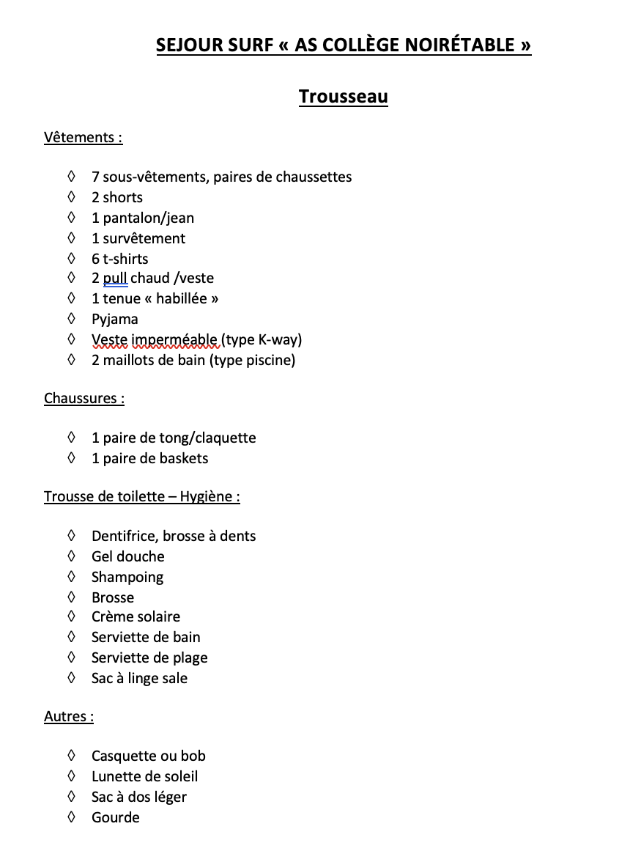

TROUSSEAU
Maillot de bain (type piscine)
Tong / claquette + Baskets
Crème solaire
Casquette + gourde

Slide 7
PRIX DU VOYAGE
Prix initial : 500€ / élève
Aides financières:
Participation du FSE : 50,00 € par élève
Participation de la coopérative scolaire: 30 € par élève
Bénéfices récoltés par les actions de l’AS:
65€ / élève pour le marché de Noël, la vente de pizzas et la soirée de l’AS soit 2145€
40€ / élève pour le tournoi futsal soit 1320 €
Prix final du voyage : 315€
Soit un dernier chèque de 35€ au lieu de 130€

Slide 8
Extras
Location de vélo
Organisation d’une soirée
Pique-nique du retour
Glaces
Revenus pour les extras:
La vente des brioches
Aides financières de la part du conseil régional

